Slide 1
1、随堂测题目

Slide 2
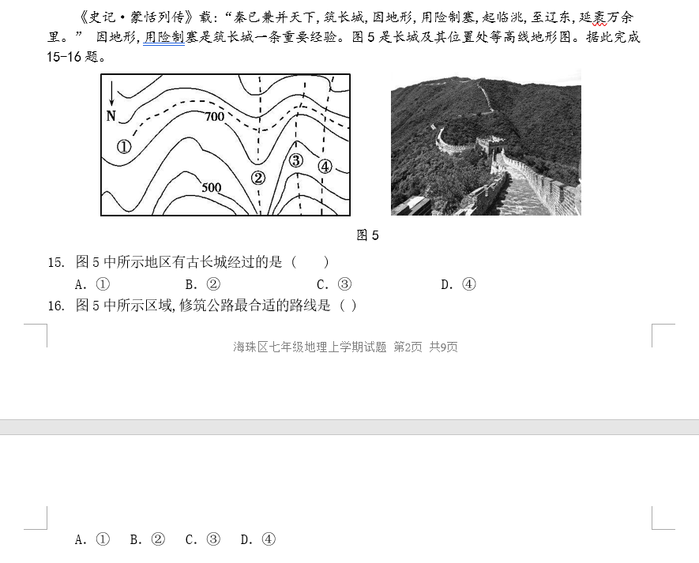
注解：根据文字和右图可得知长城修建在山脊；山区多盘山公路，公路修建多沿等高线分布。
这道题是一道典型的等高线题，将等高线与实际生活相结合，这也是地理学习和考试的重点。

Slide 3
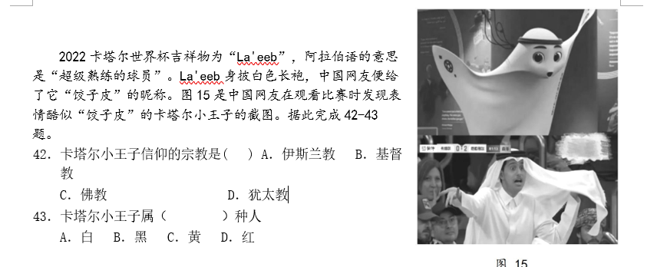
注释：阿拉伯人信仰伊斯兰教，卡塔尔属于亚洲，亚洲东部为黄种人，
卡塔尔等西亚地区的阿拉伯人属于白种人

Slide 4
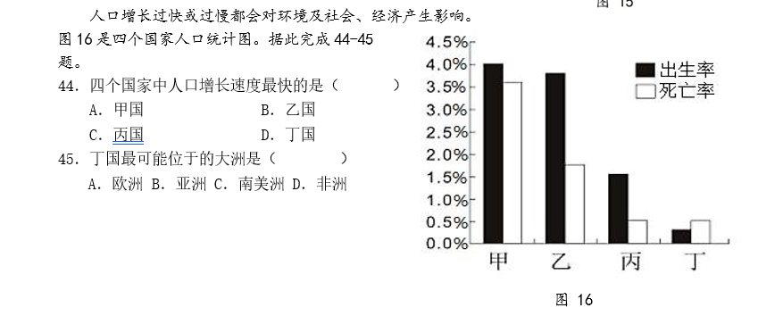
注释：人口自然增长率等于出生率减去死亡率，根据右图，乙国自然增长率最高；丁国低出生率低死亡率，
主要是是发达国家的特点，人口出现零增长和负增长，选择欧洲。
从这次考试中可以看出地理考试和学习的特点：1、文字分析和读图能力很重要 ，这些文字和图看着都是
陌生的，实际上考察的知识点都是基础知识点 2、地理背诵没那么重要，背诵量极小，理解就行，
基础的知识框架和专业术语要熟知 3、一定量的习题很有必要，刷题的过程中熟知知识点的应用。
根据考试情况好好确定自己的地理学习方法就达到我们的目的了，高分就保持自己的学习方法，如果分数
不那么理想，多调整一下学习方法，地理不难。

Slide 5
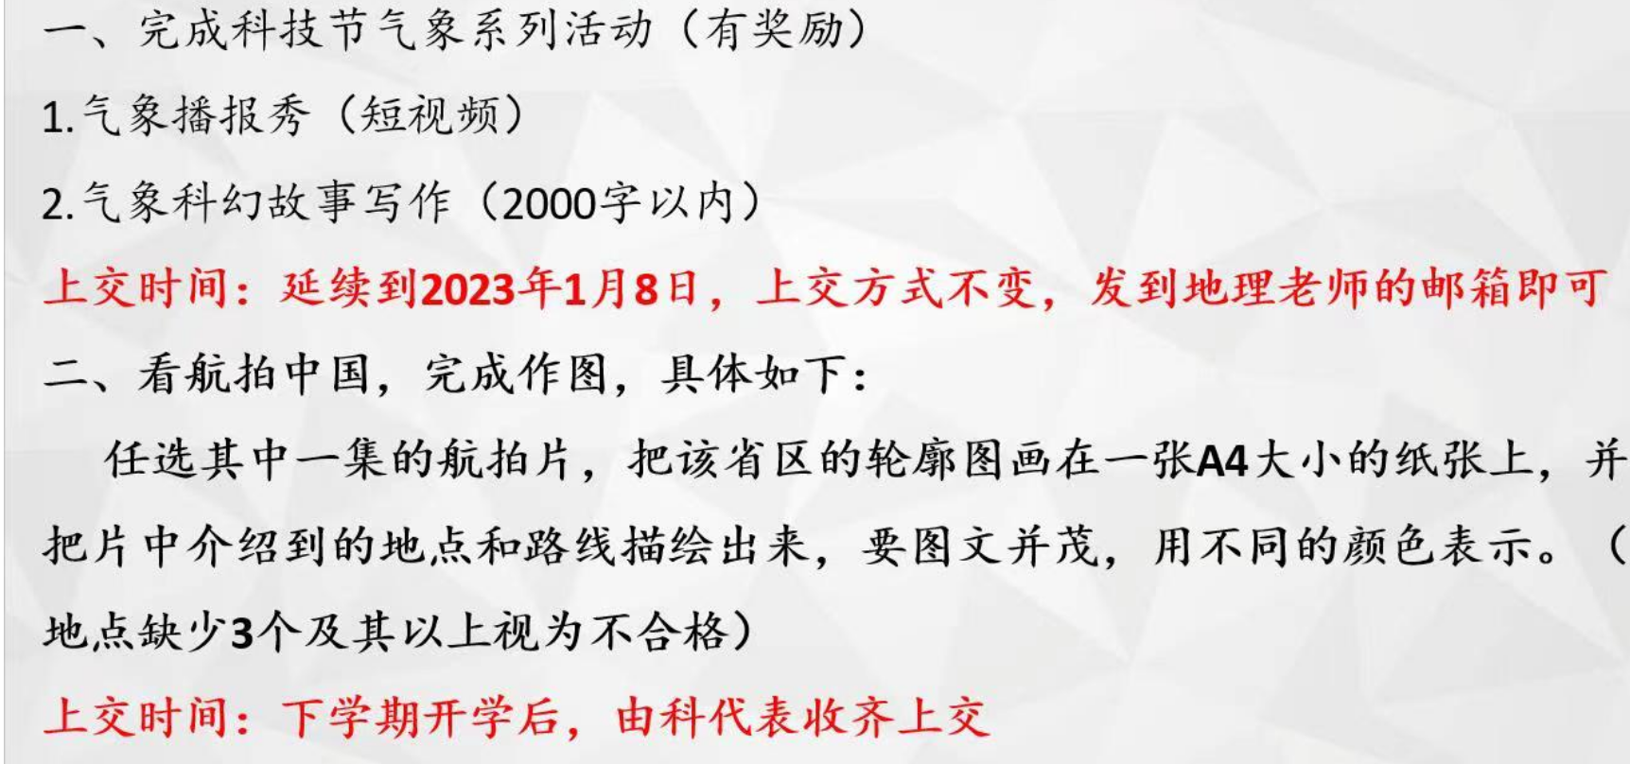
寒假作业布置（寒假作业，1和2选择一个完成，3必须完成，科技节作品礼貌催交）

Slide 6
寒假作业布置（寒假作业3必须完成）
三、任一地理相关书籍阅读并上传或自己的任意出行图片（衣食住行图片，节庆、景色都可以）
上传至广州市智慧阅读app，有同学小学就下载过了，账号和密码会给到你们。

Slide 7


